Slide 1
الأجهزة التدريبية

Slide 2
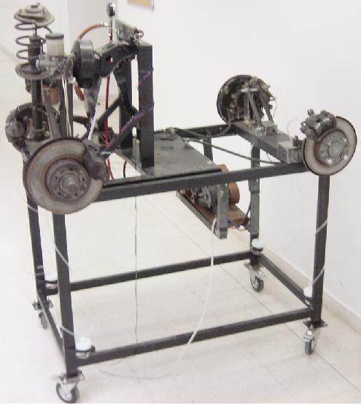
الجهاز التدريبي للفرامل

Slide 3
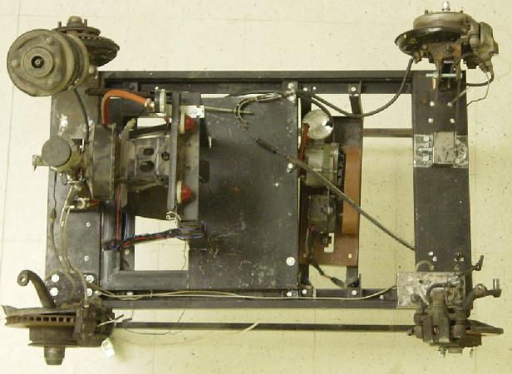
هذا الجهاز فكرة وابتكار وتصميم وتنفيذ طلبة بكالوريوس السيارات من خلال مشروع التخرج. وهو الأول من نوعه داخل ورش الكلية.

Slide 4
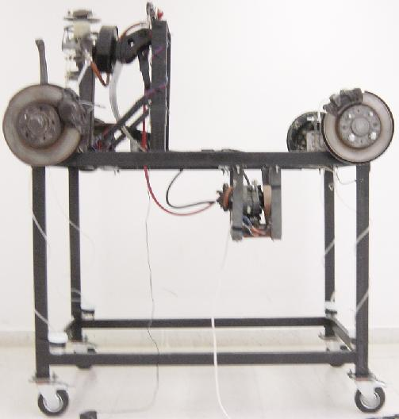
فكرة الجهاز:
إنشاء جهاز يحتوى على أجزاء ونظم متعددة لنظام الفرامل بالسيارة. يتيح هذا الجهاز للمتدرب بالقيام بعملية الصيانة الأساسية لأجزاء النظام.

Slide 5
مميزات الجهاز:
يمكن الاستعاضة بالجهاز عن استخدام السيارات أو يستعان به مع وجود السيارات, ويتفوق على التعامل بالسيارة بتنوع الأجزاء المركبة بالجهاز (بديل عن عدة سيارات), كذلك سهولة الوصول إلى الأجزاء.
حجم صغير بالنسبة للسيارة, للتعامل معه داخل حيز محدود, لا يشغل حيز داخل الورشة.
يوفر الجهاز وجود روافع بالورشة, حيث يمكن الوصول إلى الأجزاء بسهولة.
تكلفة وسعر الجهاز قليلة جدا بالنسبة لتكلفة السيارة.

Slide 6
مميزات الجهاز (تابع)
الجهاز مصمم بحيث يمكن استخدام الجهاز كذلك داخل قاعات التدريب النظري للقيام بالشرح وتوضيح الأجزاء بدائرة الفرامل. خفة وزن الجهاز وصغر حجمه وتحميله على عجلات يسهل عملية نقل الجهاز.
يتيح تصميم الجهاز سهولة متابعة خطوات العمل بأجزاء الدائرة, كما يتيح ذلك لعدد أكبر مما يمكن استيعابهم حول السيارة.
الجهاز مصمم بحيث يمكن تبديل وتركيب أجزاء مختلفة على الجهاز حسب نوع التدريب المراد القيام به ونوع السيارة المطلوب التعامل معها.

Slide 7
أجزاء الجهاز
حامل مثبت على عجلات بارتفاع مناسب للعمل عليه
مثبت على الحامل بدال الفرامل, وفرملة اليد, باكم, أسطوانة رئيسية, وصلات وليات الفرامل, فرامل عجل (4 أنواع مختلفة), وصلات فرملة اليد, الأنوار الخلفية للفرامل
جهاز كهربائي لتوليد التخلخل المطلوب للباكم.

Slide 8
التدريبات التي يمكن القيام بها بالاستعانة بالجهاز
تتبع دائرة الفرامل
حل وتركيب بدال الفرامل
ضبط مسافات وخلوصات البدال
ضبط تشغيل أنوار التحذير الخلفية للفرامل
حل وتركيب الباكم
ضبط ذراع الباكم (المؤازر)
الكشف على عمل الباكم, وفحص تسريب التخلخل
الكشف على مستوى زيت الفرامل, وضبط مستوى زيت الفرامل بالخزان.
حل وتركيب الاسطوانة الرئيسية
فحص أجزاء الاسطوانة الرئيسية

Slide 9
التدريبات التي يمكن القيام بها بالاستعانة بالجهاز (تابع)
فحص واستبدال الأجزاء الداخلية للأسطوانة الرئيسية
فحص تسريب الزيت
نزف الهواء من دائرة الفرامل
فحص الوصلات والليات
فحص فرامل العجل
فحص أجزاء السرج واستبدال الأجزاء الداخلية
استبدال الفحمات
فحص فرملة اليد (فرامل التثبيت)
ضبط وإصلاح مجموعة فرامل التثبيت
فحص استواء قرص الفرامل

Slide 10
تغيير بطانات الفرامل القرصية

Slide 11
تغيير بطانات الاحتكاك

